Slide 1
TRƯỜNG TIỂU HỌC TRUNG YÊN
CHÀO MỪNG QUÝ THẦY CÔ
VỀ DỰ GIỜ THĂM LỚP
Môn Tự nhiên và Xã hội lớp 3
BÀI 23: CHĂM SÓC VÀ BẢO VỆ CƠ QUAN THẦN KINH (Tiết 1)
Giáo viên:……………………………………
Lớp: 3

Slide 2
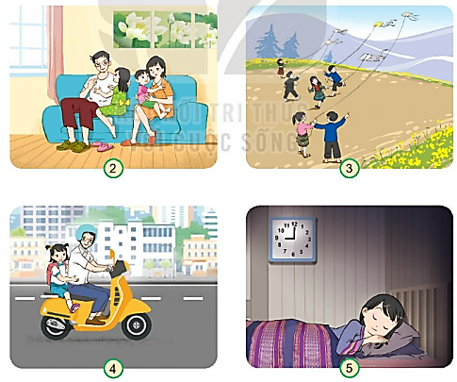
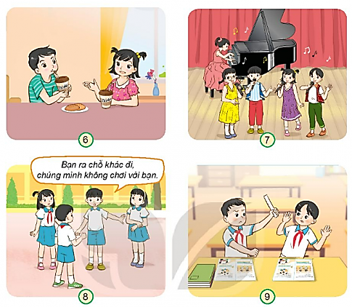
Bài 23: CHĂM SÓC VÀ BẢO VỆ CƠ QUAN THẦN KINH (TIẾT 1)
HOẠT ĐỘNG 1 :Tìm hiểu các hoạt động trong tranh
Làm việc theo nhóm 4
+ Hãy mô tả ý nghĩa các hình. .
+ Em đã bao trải qua các tình huống như trong hình chưa? Cảm giác của em khi đó như thế nào?.

Slide 3
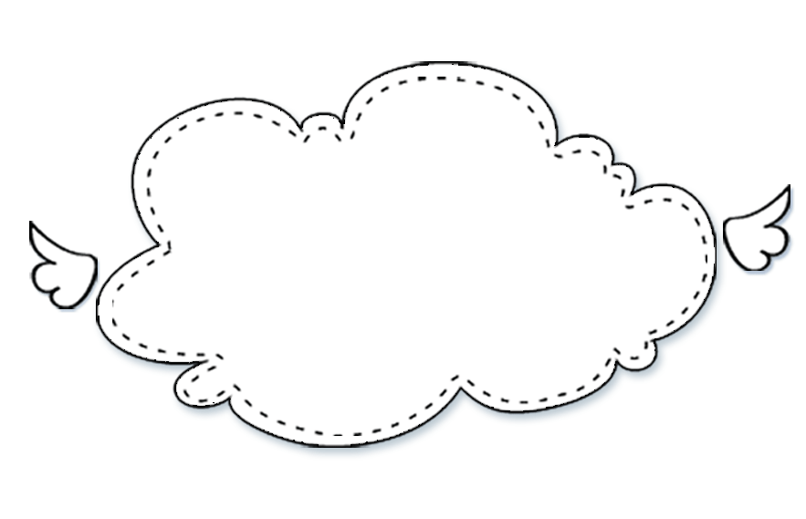
TỰ NHIÊN VÀ XÃ HỘI
Bài 23: CHĂM SÓC VÀ BẢO VỆ CƠ QUAN THẦN KINH (TIẾT 1)
Chia sẻ trước lớp
Thả diều cùng bạn
Bố chở đi học
Đi ngủ lúc 9 giờ
Cùng uống cà phê
Biểu diễn văn nghệ
Không cho bạn chơi cùng
Trò chuyện cùng bố mẹ
Đánh bạn cùng bàn

Slide 4
Bài 23: CHĂM SÓC VÀ BẢO VỆ CƠ QUAN THẦN KINH (TIẾT 1)
HOẠT ĐỘNG 2: Việc làm có lợi hay có hại với cơ quan thần kinh
Biểu quyết
+ Biểu quyết đâu là việc làm nên đâu là việc làm không nên.
+ Nêu lí do vì sao.

Slide 5
TỰ NHIÊN VÀ XÃ HỘI
Bài 23: CHĂM SÓC VÀ BẢO VỆ CƠ QUAN THẦN KINH (TIẾT 1)
“Hai bạn nhỏ đang trò chuyện và chơi
đùa cùng bố mẹ”
Có lợi vì lúc đó các bạn vui vẻ khi
được chăm sóc, được yêu thương.
“Các bạn nhỏ đang chơi thả diều cùng
nhau”
Có lợi vì lúc đó các bạn vui vẻ khi được
nói chuyện, được chơi đùa cùng nhau.

Slide 6
TỰ NHIÊN VÀ XÃ HỘI
Bài 23: CHĂM SÓC VÀ BẢO VỆ CƠ QUAN THẦN KINH (TIẾT 1)
“Bạn nhỏ được bố chở đi học”
Có lợi vì lúc đó bạn vui vẻ khi được
nói chuyện, được chăm sóc, được yêu
thương.
“Một bạn đang đi ngủ lúc 9 giờ ”
Có lợi vì đi ngủ sớm là thần kinh được
nghỉ ngơi không căng thẳngmệt mỏi.

Slide 7
TỰ NHIÊN VÀ XÃ HỘI
Bài 23: CHĂM SÓC VÀ BẢO VỆ CƠ QUAN THẦN KINH (TIẾT 1)
“Hai bạn nhỏ đang cùng nhau uống
Cà phê”
Có hại vì cà phê có chất kích thích
làm thần kinh căng thẳng, mệt mỏi.
“Các bạn nhỏ đang cùng nhau ca hát
biểu diễn văn nghệ”
Có lợi vì giúp giải trí, thần kinh
thư giãn.

Slide 8
TỰ NHIÊN VÀ XÃ HỘI
Bài 23: CHĂM SÓC VÀ BẢO VỆ CƠ QUAN THẦN KINH (TIẾT 1)
“Các bạn nhỏ không cho bạn nữ chơi
cùng”.
Có hại vì xa lánh bạn sẽ làm cho bạn
buồn, không được trò chuyện.
“Bạn trai đang đánh bạn cùng bàn”.
Có hại vì đánh bạn sẽ làm bạn sợ hãi
và thần kinh căng thẳng, mệt mỏi.

Slide 9
TỰ NHIÊN VÀ XÃ HỘI
Bài 23: CHĂM SÓC VÀ BẢO VỆ CƠ QUAN THẦN KINH (TIẾT 1)
Em hãy kể thêm hành động và việc làm nào có lợi hay có hại trong cuộc sống mà em biết.

Slide 10
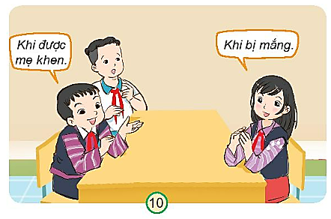
Bài 23: CHĂM SÓC VÀ BẢO VỆ CƠ QUAN THẦN KINH (TIẾT 2)
HĐ LUYỆN TẬP: Cảm xúc của em khi gặp các tình huống trong cuộc sống.
Làm việc theo nhóm 4
+ HS trong nhóm thảo luận để đóng vai các tình huống .
+ Các nhóm khác chất vấn để đưa ra cách thực hiện tốt nhất .

Slide 11
Bài 23: CHĂM SÓC VÀ BẢO VỆ CƠ QUAN THẦN KINH (TIẾT 1)
HĐ LUYỆN TẬP: Cảm xúc của em khi gặp các tình huống trong cuộc sống.
CHIA SẺ TRƯỚC LỚP

Slide 12
XIN CHÂN THÀNH CẢM ƠN
QUÝ THẦY CÔ GIÁO VÀ CÁC EM

